Slide 1
灰色预测
理学院·数学系

Slide 2
灰色系统理论是我国学者邓聚龙教授于19世纪80年代初创立并发展的理论，它是把一般系统论、信息论和控制论的观点和方法延伸到社会、经济、生态等抽象系统，结合运用数学方法发展起来的一套解决灰色系统的理论和方法。20多年来，灰色系统理论引起了国内外学者的广泛关注并在多个领域进行了广泛的应用。
灰色预测法的基本思想是通过鉴别系统因素之间发展趋势的相异程度，即进行关联分析，并对原始数据进行生成处理来寻找系统变动的规律，生成有较强规律性的数据系列，然后建立相应的灰色预测模型，对具有灰色系统特征的社会、经济等现象进行预测。

Slide 3
灰色预测模型具有计算量小，计算方便和预测精度高等优点。灰色预测不需大量的原始数据，它一般只需要4个以上的连续变量即可作系统分析、模型建立、未来预测、行为决策和过程控制，解决了以往由于数据少，信息不确定而无法研究或难以研究的软科学与技术科学的问题。
灰色系统建模思想是以灰色生成函数概念为基础，以微分拟合为核心，直接将时间序列转化为微分方程，从而建立抽象系统发展变化的动态模型，简记为GM(h,m) 。该模型中h表示模型的阶数，m表示模型的变量个数。

Slide 4
灰色预测模型
我们将信息完全明确的系统称为白色系统，信息未知的系统称为黑色系统，部分信息明确、部分信息不明确的系统称为灰色系统。
系统信息不完全的情况有以下四种：
（1）元素信息不完全。
（2）结构信息不完全。
（3）边界信息不完全。
（4）运行行为信息不完全。

Slide 5
灰色系统理论的基本观点
1、灰色系统理论认为任何随机过程都是一定幅度值范围、一定时区内变化的灰色量，所以随机过程是一个灰色过程。
在处理手法上，灰色过程是通过对原始数据的整理来寻找数的规律，这叫数的生成。
2、灰色系统理论认为：尽管客观系统表象复杂，数据离乱，但它总是有整体功能的，总是有序的，对原始数据作累加处理后，便出现了明显的指数规律。这是由于大多数系统是广义的能量系统，而指数规律便是能量变化的一种规律。

Slide 6
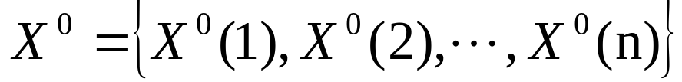
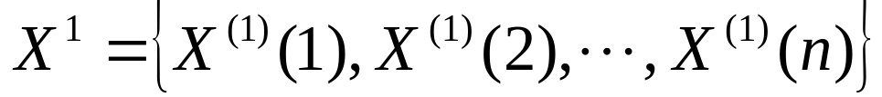
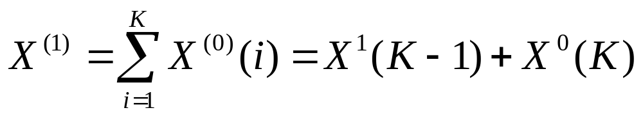
生成数的主法
随机过程在灰色系统里被称为灰色量，灰色系统对灰色量的处理既不找概率分布，也不寻求统计特征，而是通过数据处理方法来寻找数据表现的规律，这种数据处理方法称为生成法，灰色系统中主要有累加生成和累减生成。
一、累加生成
记原始序列为：
生成序列为：
其中：

Slide 7
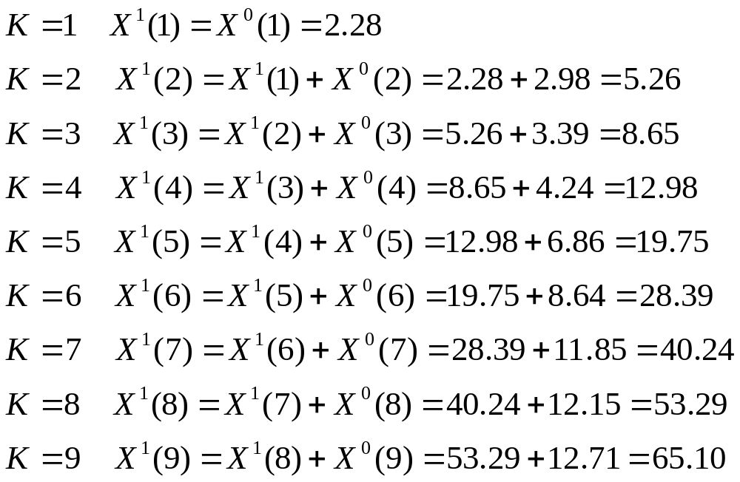
例
累计生成序列

Slide 8
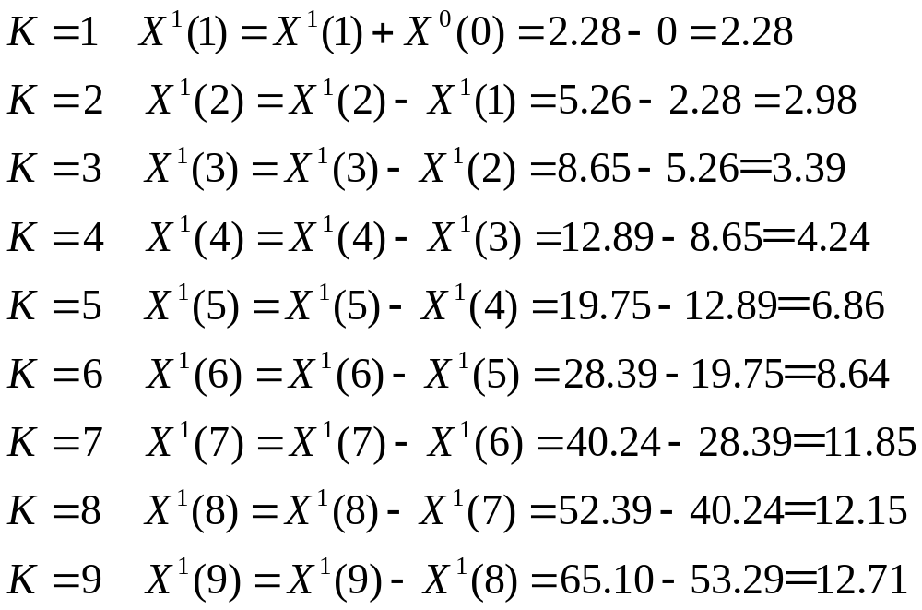
累减生成
例
令K＝0，X¹(0)=0
累计生成序列

Slide 9

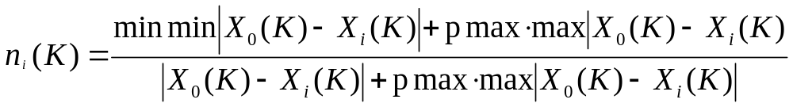

§3.关联度
关联度分析是分析系统中各因素关联程度的方法。计算关联关需先计算关联系数。
关联系数计算方法：
设参考序列为
被比较序列为
关联系数定义为：
其中：
（1） 为第K点X₀与X_{i}的绝对差。
（接下页）

Slide 10




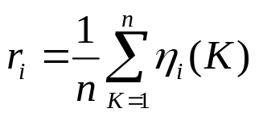
（2） 为两级最小差。其中 是第一级最小差，表示在X_{i}序列上找各点与X₀的最小差。
为第二级最小差，表示在各序列找出的最小差基础上寻求所有序列中的最小差。
（3） 是两级最大差，其含义与最小差相似。
（4）p称为分辨率0＜p＜1，,P 越大，分辨率越大，一般采取P＝0.5
（5）对单位不一，初值不同的序列，在计算关联系数前应首选进行初值化，即将该序列所有数据分别除以第一个数据。
2、关联度
被比较序列与参考序列的关联度是各类关联系数的平均值，即

Slide 11
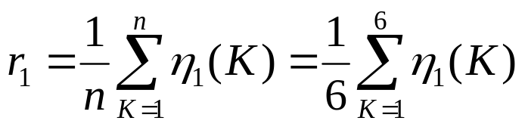

例
设参考序列为Y₀＝（8，8.88，16，18，24，32），被比较序列为
Y₁＝（10，11.66，18.34，20，23.4，30）
Y₂＝（5，5.625，5.375，6.875，8.125，8.75）
求其关联度：
r₁、r₂表明X₁和X₀的关联程度大于X₂与X₀的关联程度。

Slide 12

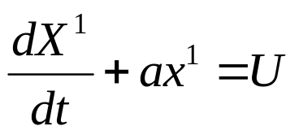
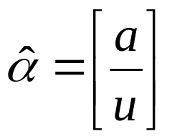


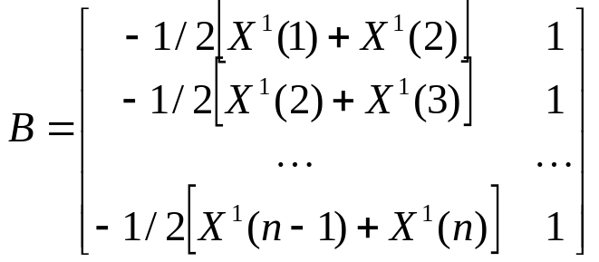
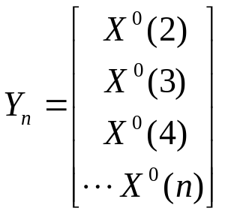
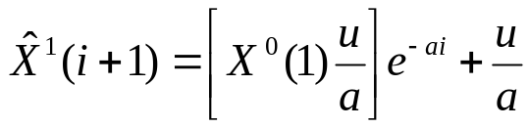

§4. GM（1.1）预测模型
一、GM（1.1）模型
设时间序列X⁰有几个观察值，
累加生成序列
，生成序列X₁
满足：
式中a称发展灰数，U称内生控制灰数。
设
为待估参数向量
，利用最小二乘法求解可得
其中

Slide 13
GM(1,1)模型的适用范围与发展系数 的取值情况有关，而且只有在 a满足 |-a|<2的条件下，这时建立的 模型才有意义。一般来说有如下结论：
（1）当-a<0.3 时， GM(1,1)模型可用于中长期预测；
（2）当 0.3<-a<0.5时， GM(1,1)模型可用于短期预测，中长期预测慎用；
（3）当 0.5<-a<0.8时， GM(1,1)用 模型作短期预测应十分谨慎；
（4）当 0.8<-a<1.0时，应采用残差修正GM(1,1) 模型。

Slide 14




二、模型检验
灰色预测模型检验一般有残差检验，关联度检验和后验差检验。
1.残差检验
首先按模型计算
，其次将
累减生成
，最后计算
原始序列
与
的绝对残差
及相对误差
2.关联度检验
按关联度计算方法算出 与原始序列 的关联系数，然后算出关联度，根据经验，当p=0.5时，关联度大于0.6便是满意的。

Slide 15
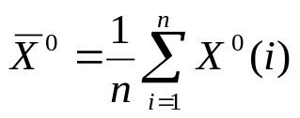



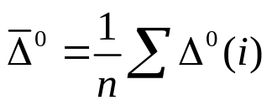
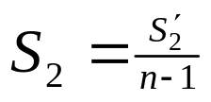
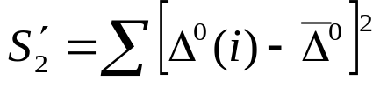
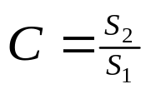

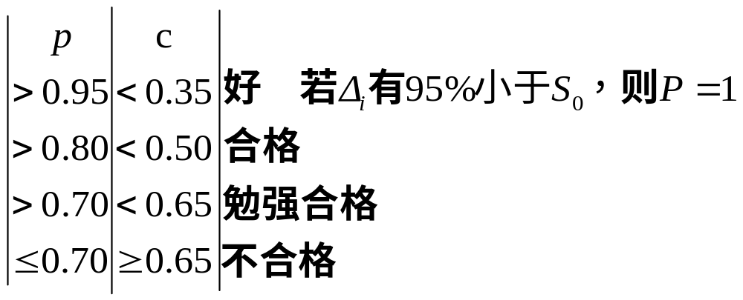
3.后验差检验
（1）首先计算原始序列的平均值
（2）再计算原始序列的均方差
其中
（3）再次计算残差 的均值
（4）然后再求残差的均方差 ，式中
（5）计算方差比
（6）计算小误差概率
令
若相关误差，关联度、后验差检验在允许范围之内，则可用所建模型进行预测，否则应进行残差修正。

Slide 16
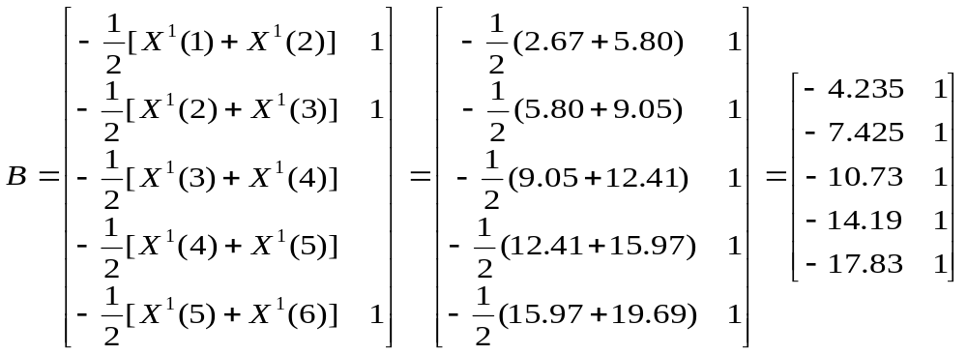
例：某县皮棉产量如表，试建立GN(1.1)预测模型，并预测第8期皮棉产量。
序 号 | 1 | 2 | 3 | 4 | 5 | 6
产量(百万担) | 2.67 | 3.13 | 3.25 | 3.36 | 3.56 | 3.72
解：令X⁰(1)、 X⁰(2)、 X⁰(3)、 X⁰(4)、 X⁰(5)、 X⁰(6)对立于原始序列数据
第一步，构造累加生成序列：
生成序列X¹={2.67，5.80，9.05，12.41，15.97，19.69}
第二步，构造数据矩阵B和数据向量Y_{n}：

Slide 17
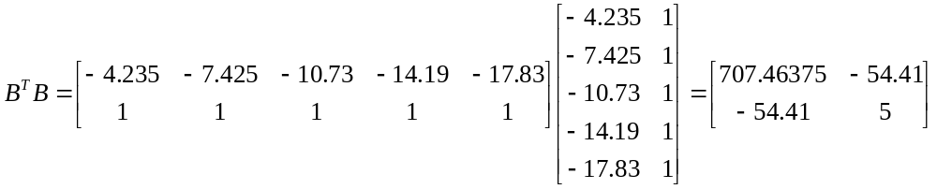
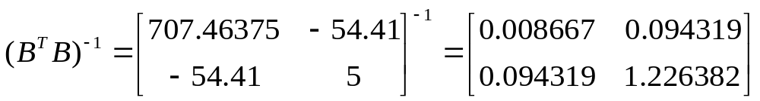
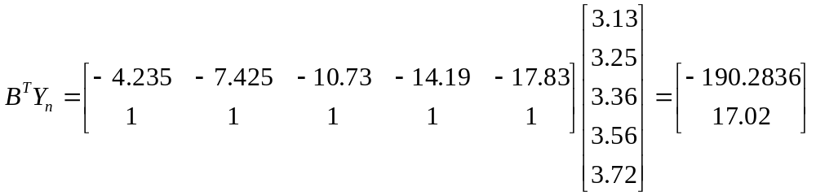
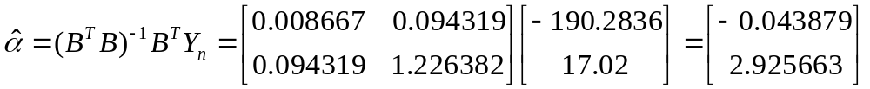
第三步，计算B^{T}B，(B^{T}B)⁻¹Y_{n}：
即a=-0.043879 u=2.925663

Slide 18
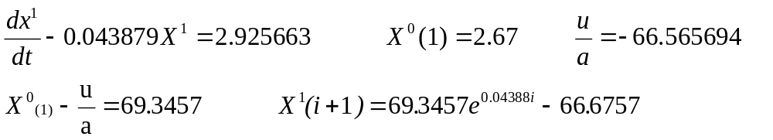
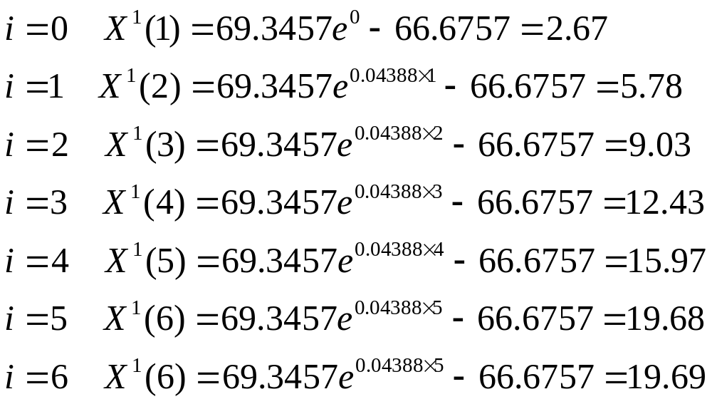
第四步，得出预测模型：
第五步：残差检验：
（1）计算：

Slide 19
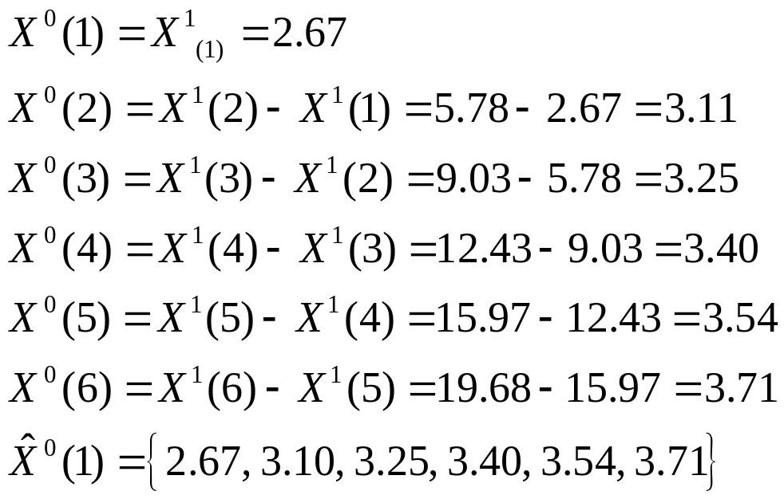
（2）累减生成 序列：
原始序列
（3）计算绝对误差及相对误差序列：
绝对误差序列Δ⁰{0，0.02，0.04，0.02，0.01}
相对误差序列Φ＝{0/2.67×100%，0.02/3.13 ×100%，0/3.25 ×100%，0.04/ 3.36
×100%，0.02/3.56 ×100%，0.01/3.72 ×100%}={0.064%,0,1.19%,0.56%,0.27%}
相对误差小于1.19%，模型精确度高。

Slide 20
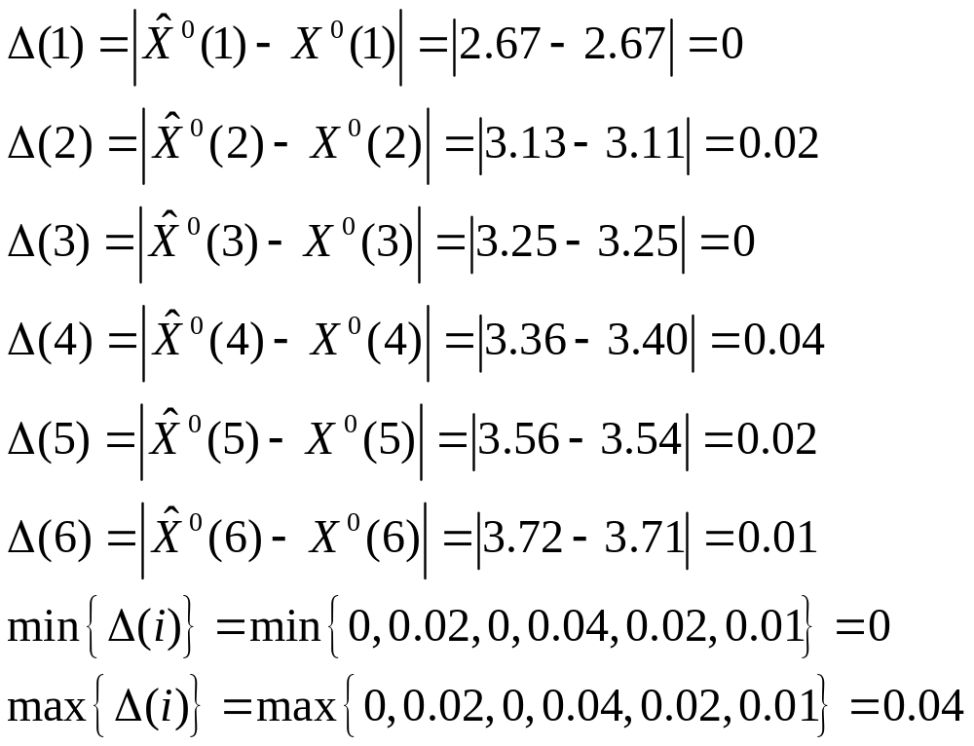
第六步，进行关联度检验：
（1）计算序列X⁰与X⁰的绝对误差Δ(i)：

Slide 21
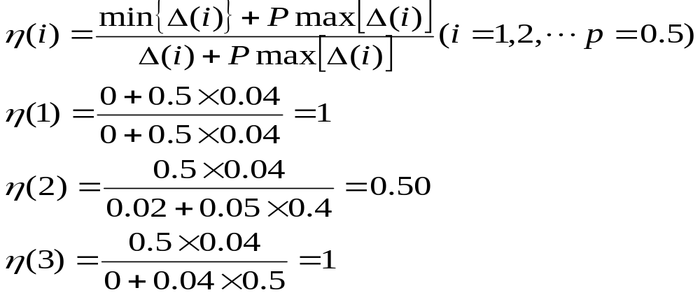
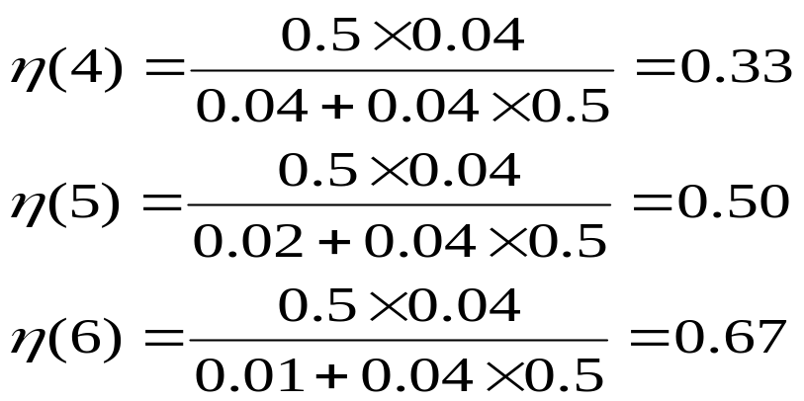
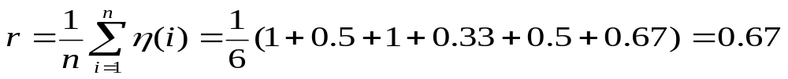
（2）计算关联系数：
由于只有两个序列，故不再寻第二级最小及最大：
（3）计算关联度：
r=0.67 是满足 p=0.5 时的检验准则 r>0.6 的。

Slide 22
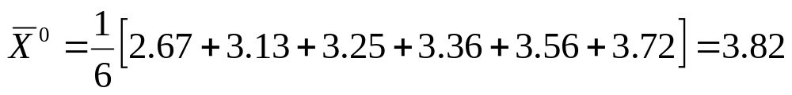
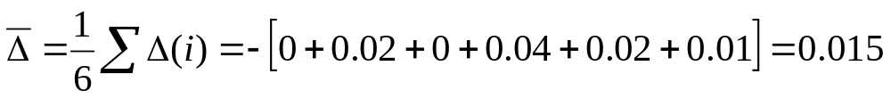
第六步，后验差检验：
（1）计算
（2）计算X⁰序列均方差：
（3）计算残差的均值：
（4）计算残差的均方差：

Slide 23
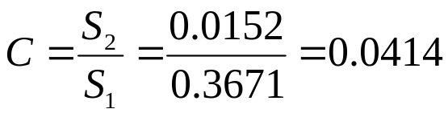

（5）计算C：
（6）计算小误差概率：
S₀＝0.6745×0.3671＝0.2476
第八步，模型经检验合格后可用于预测，预测公式为：
本例中i=7
即该县第八期皮棉产量为4.23百万担。

Slide 24
有关建模的问题说明
（1）给定原始序列X₀中的数据不一定要全部用来建立模型，对原始序列的取舍不同，可得模型不同，即a、u的值不同。
（2）建模的数据取舍应保证建模序列等时距、相连，不得有跳跃出现。
（3）一般建模数据序列应当由最新数据及其相邻数据构成，当再出现新数据时，可采取两种处理方法：一是将新信息加入原始序列中，重估参数；二是去掉原始序列中最老的一个数据，再加上最新数据，所形成序列和原序列维数相等，再重估参数。

Slide 25
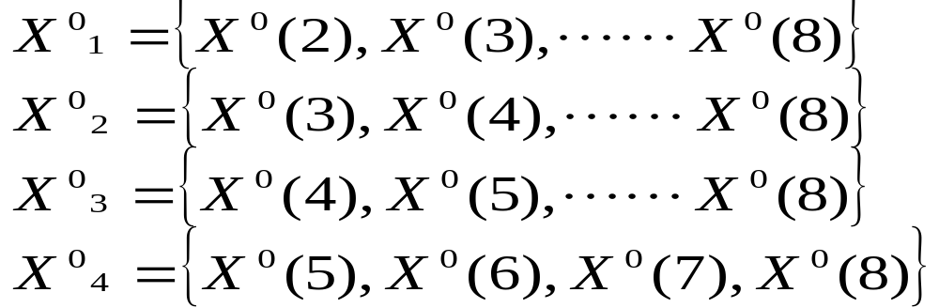
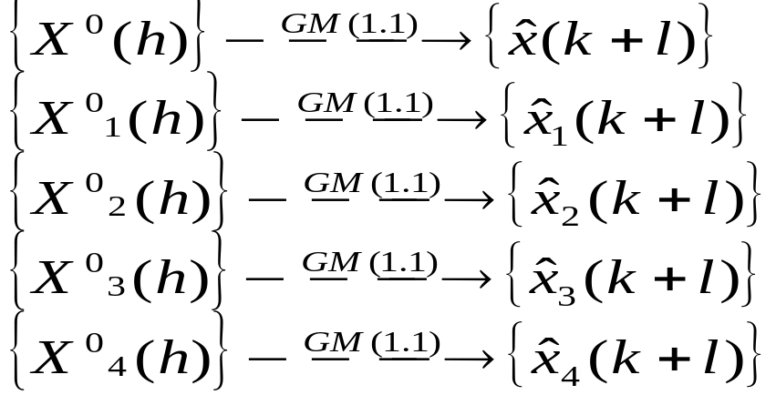

GM（1.1）的区间预测
设原始序列：
母列：
子列：
——预测区间

Slide 26
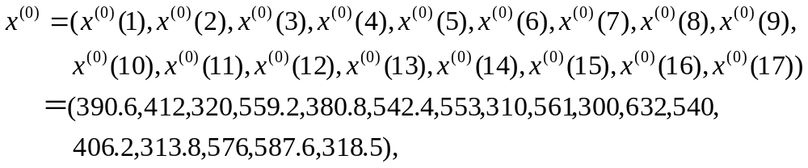
例：某地区年平均降雨量数据如下表：
1 | 2 | 3 | 4 | 5 | 6 | 7 | 8 | 9
X⁽⁰⁾(1) 390.6 | X⁽⁰⁾(2) 412 | X⁽⁰⁾(3) 320 | X⁽⁰⁾(4) 559.2 | X⁽⁰⁾(5) 380.8 | X⁽⁰⁾(6) 542.4 | X⁽⁰⁾(7) 553 | X⁽⁰⁾(8) 310 | X⁽⁰⁾(9) 561
10 | 11 | 12 | 13 | 14 | 15 | 16 | 17
X⁽⁰⁾(10) 300 | X⁽⁰⁾(11) 632 | X⁽⁰⁾(12) 540 | X⁽⁰⁾(13) 406.2 | X⁽⁰⁾(14) 313.8 | X⁽⁰⁾(15) 576 | X⁽⁰⁾(16) 587.6 | X⁽⁰⁾(17) 318.5
规定ζ＝320，并认为x⁽⁰⁾(i)≤ ζ为旱灾，试作灾变预测。
解：给定数列为

Slide 27
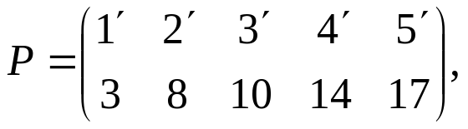
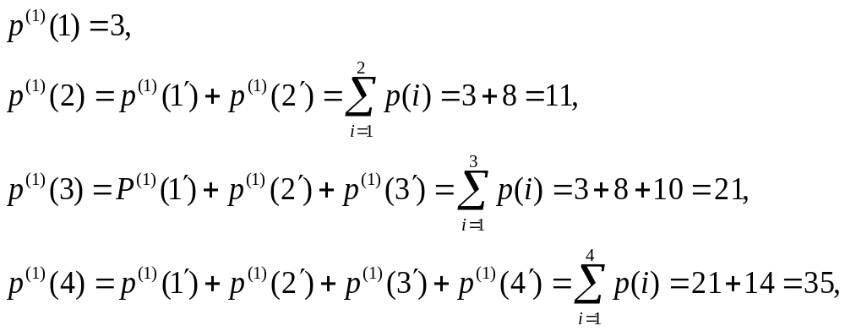
按照x⁽⁰⁾(i)≤320为异常值，有x_{ζ}⁽⁰⁾为
x_{ζ}⁽⁰⁾=(320,310,300,313.8,318.5)
=(x_{ζ}⁽⁰⁾(1’)， x_{ζ}⁽⁰⁾(2’)， x_{ζ}⁽⁰⁾(3’)， x_{ζ}⁽⁰⁾(4’)， x_{ζ}⁽⁰⁾(5’))
=(x_{ζ}⁽⁰⁾ (3)， x_{ζ}⁽⁰⁾ (8)， x_{ζ}⁽⁰⁾ (10)， x_{ζ}⁽⁰⁾ (14)， x_{ζ}⁽⁰⁾ (17))。
为此，有
或者写为P=(p(1’)，p(2’)， p(3’)， p(4’)， p(5’))=(3，8，10，14，17)。
将P中数据作1次累加生成，得P⁽¹⁾有

Slide 28
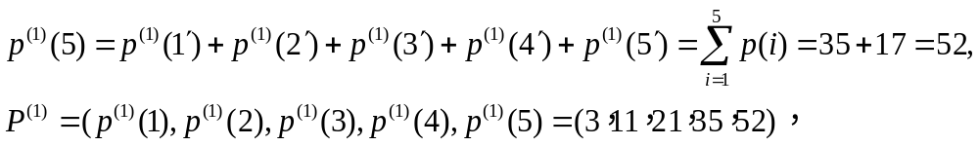
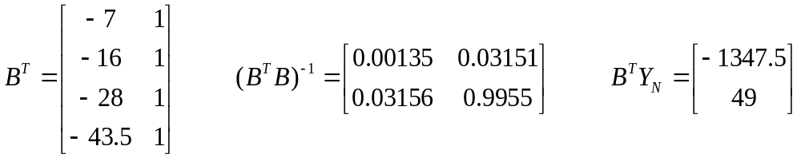
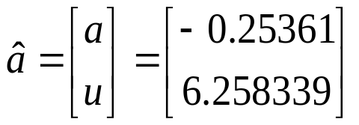
按P(1)建立GM(1,1)模型，得

Slide 29
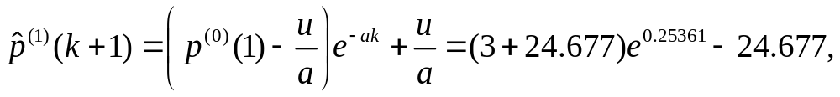
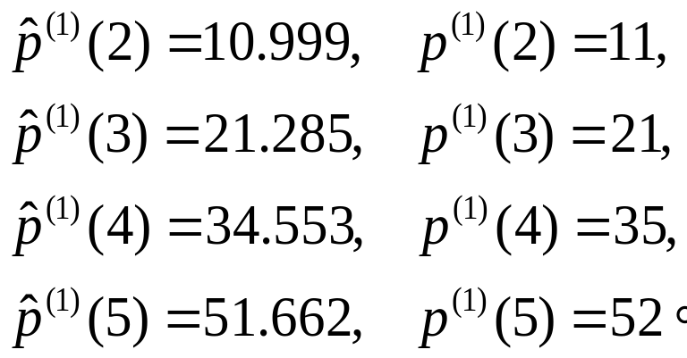
检验上述模型
生成模型检验：

Slide 30
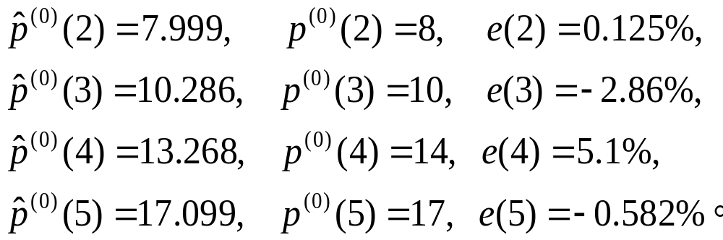
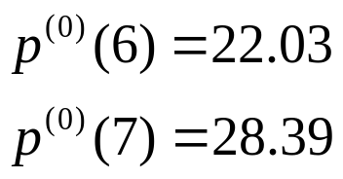
还原数据检验
预测第6个数与第7个数
22.03与17相差5左右，这表明下一次降雨量小于320mm的旱灾年将发生在四年后。

